Slide 1
机器学习实战之
决策树

Slide 2
目录
背景介绍
数据介绍
  数据来源
  数据描述
统计建模
  环境准备&读取数据
  数据划分
  构建模型&模型可视化
  特征重要性
  结果分析
总结

Slide 3
背景介绍
不论是在商业领域还是研究领域中，部分对象终止合作都是一件不可避免且影响重大的事情。
在该实例中，由IBM提供了某电信公司打好“流失”标签的客户样本数据集。为了减少客户流失或降低客户流失带来的损失，公司希望能建立相关模型，对可能流失的客户进行预测。
在社会科学研究中，也可以使用类似的模型，对可能中途退出实验的被试进行预测，从而减少他们对实验的影响。
本实验采用的是监督学习中的决策树模型。

Slide 4
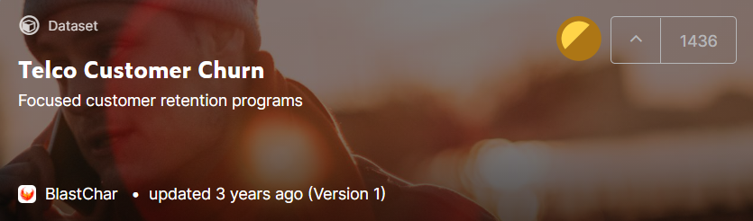
数据来源
获取方式：（kaggle提供的公开数据）
https://www.kaggle.com/blastchar/telco-customer-churn
来源：IBM Sample Data Sets

Slide 5
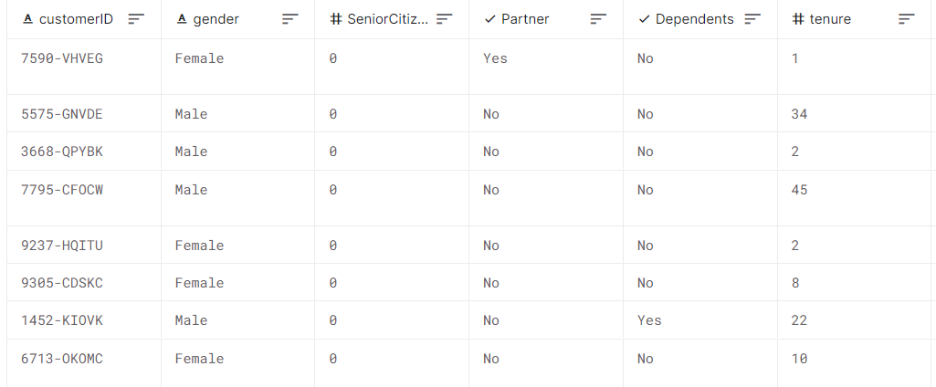
数据描述
基本情况：每行代表一个用户，每列对应用户画像的一个特征（e.g.性别、每月缴费）
样本容量：7073行 x 21列（7043个客户，21个特征）
标签/目标变量：“Churn”

Slide 6
数据描述
因变量：上个月内的流失用户（“Churn”）
自变量：
  用户开通的服务：电话、网络、在线安全服务、在线备份等
  用户的账户信息：开通年限、合约、付款方式、每月缴费等
  用户基本信息：性别、年龄范围、婚否等

Slide 7
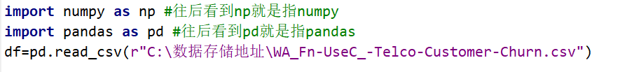

环境准备&读取数据
numpy-->代表numeric python，为数组运算提供大量函数的库
pandas-->基于NumPy构建，对表格和混杂数据进行预处理、清洗和分析（Numpy更适用统一的数值数组）
sklearn-->机器学习工具（封装了多种机器学习方法，包括regression,classification等）
train_test_split-->划分测试集和训练集的函数
DecisionTreeClassifier-->创建决策树模型的函数
cross_val_score-->用于调节参数的交叉验证函数
代码参考：https://blog.csdn.net/qq_32334479/article/details/106958669

Slide 8
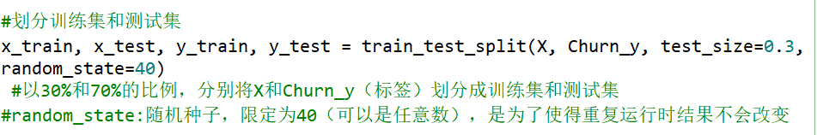
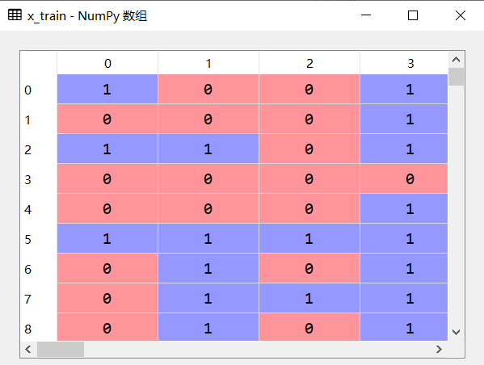
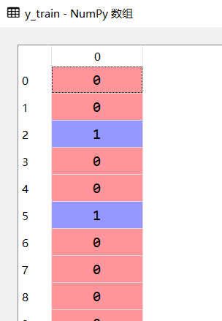
数据划分
X：处理后的特征数据 Churn_y: 标签（是否为流失客户，流失1，非流失0）
代码参考：https://blog.csdn.net/qq_32334479/article/details/106958669

Slide 9
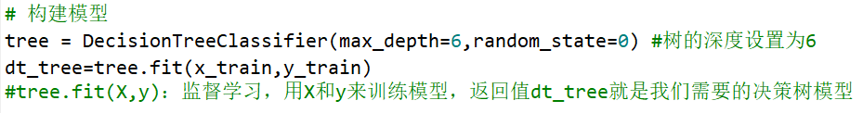
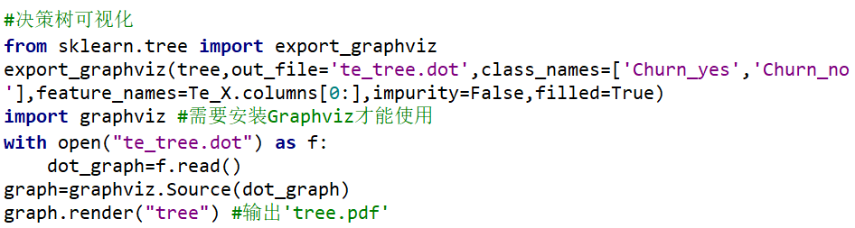
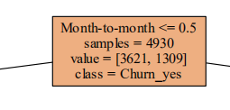
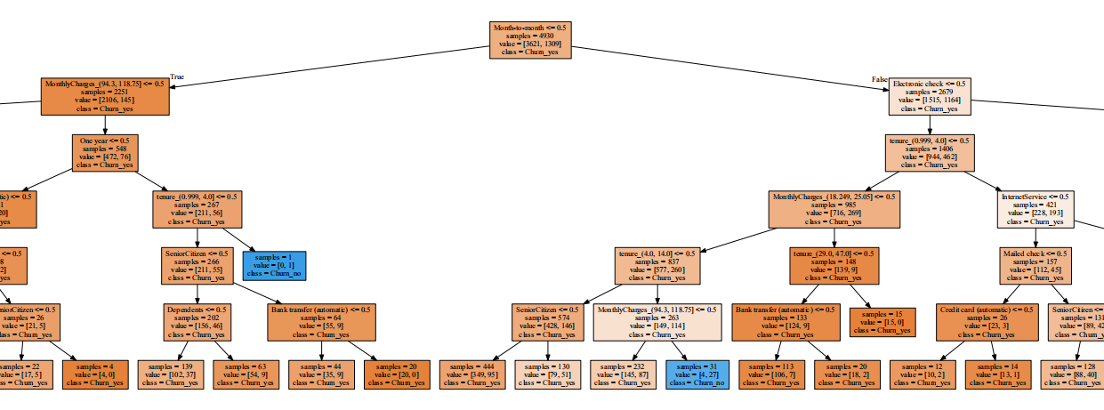
构建模型&模型可视化
Graphviz安装教程：
https://www.cnblogs.com/linfangnan/p/13210536.html
以“合同签订方式是否按月”为根节点
默认：
左边为TRUE
右边为FALSE
代码参考：https://blog.csdn.net/qq_32334479/article/details/106958669

Slide 10
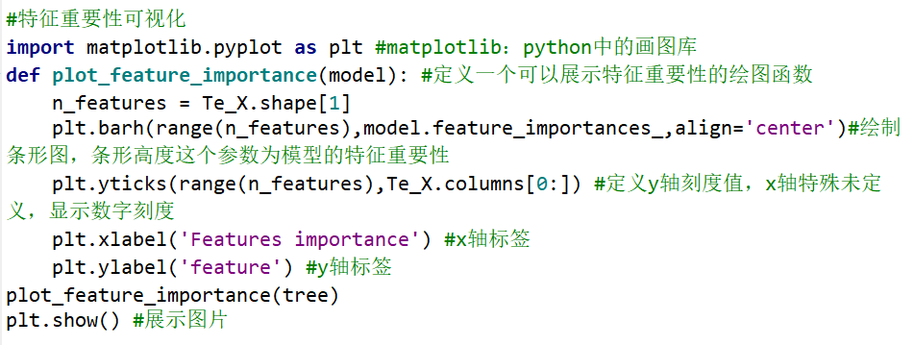
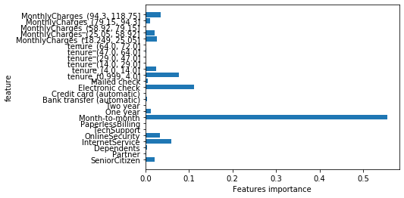
特征重要性
重要的特征：
合同期限是否为‘month to month’
是否使用电子支票支付(electronic check)
在网时长是否小于4个月(0.999<=tenture<=4)
是否开通互联网服务(InternetService)
决策树模型是白盒模型（结果可以被解释），特征重要性也是它可解释的一部分
特征越重要，就意味着它越能反映流失客户与非流失客户的差异

Slide 11
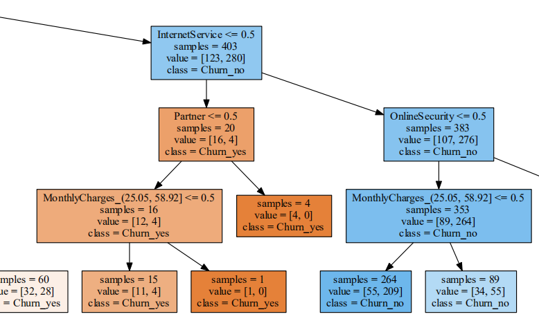
结果分析
根据决策树的分支情况，我们可以发现流失用户的特点，因此也可以给出针对性的建议以减少用户的流失。
举个例子：
这是签订方式不按月、支付方式是电子账单、在网时长小于四个月的用户的决策树
F：InternetService=1
橙色系：流失客户
蓝色系：非流失客户
T
从是否开通'internetService'来看：未开通的用户更容易流失；开通了的客户不容易流失
对策：对于签订方式不按月、支付方式是电子账单、在网时长小于四个月的用户，建议他们开通网络服务！

Slide 12
可以自己动手实践一下哦，
还能从中找到更多有趣的结论！

Slide 13
决策树算法的优缺点
从本次实践中，我们可以发现决策树算法的优点：
在python中的实现很简单（实际的建模过程只有一行代码）
具有可解释性（直接对着分裂节点就可以进行相关分析）
也有缺点：
容易过拟合：得出的结论经常跟着一大串定语（如：签订方式不按月、支付方式是电子账单、在网时长小于四个月的用户）这是因为，为了测试的准确性，决策树往往需要很多的分裂特征，这可能导致在实际应用中，模型的准确性不佳。为了提高模型的泛化能力，往往会引入我们之前学过的集成学习，如：随机森林。

